Slide 1

Controlo e design dos LEDs
Sub-Equipa de Automação:
Ana Catarina Morais
António Pan
Maria Pinheiro

Slide 2
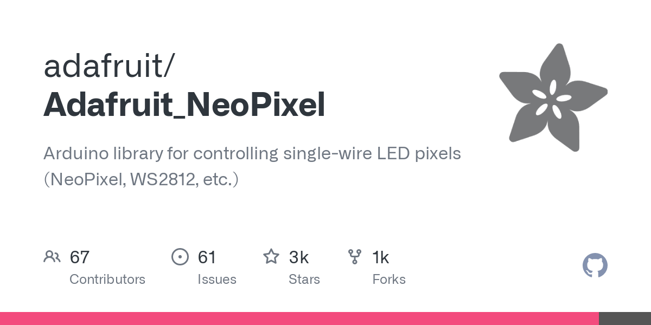
Biblioteca e controlo
Biblioteca especificamente desenvolvida para produtos LED NeoPixel
60 leds/m
Data rate 800KHz
Cada LED: 24 bits of data (Pico tem 254-256Kbytes RAM) 8 bits por cada canal de cor (RGB), representa a sua intensidade Para 120 leds, RAM necessário( mínimo ): 3bytes*120leds= 360Bytes

Slide 3
Biblioteca e controlo
WS2812B LEDs precisam de um data signal enviado com o NeoPixel. A biblioteca fica encarregada de utilizar o protocolo com o timing necessário.
A informação é transmitida por um "stream of digital pulses", cada pulso é um bit. A bibliotca fornece comandos simples para escolher a cor e a luminosidade para cada led.
Quando o primeiro led recebe a informação, passa parao próximo.

Slide 4
Biblioteca e controlo
#include <Adafruit_NeoPixel.h>
#define PIN 6
#define NUM_LEDS 30
Adafruit_NeoPixel strip = Adafruit_NeoPixel(NUM_LEDS, PIN, NEO_GRB + NEO_KHZ800);
void setup() {
strip.begin();
}
void loop() {
for (int i = 255; i >= 0; i--) {
uint32_t color = strip.Color(i, 0, 0);
for (int j = 0; j < strip.numPixels(); j++) {
strip.setPixelColor(j, color);
}
strip.show();
delay(10);
}
delay(1000);
}
Color(): é usado para criar um valor de cor com a componente RED, que depois é aplicado a cada led com setPixelColor()
show(): é usada par dar update à LED strip com os novos valores de cor
setPixelColor(): pode ser usado para colocar todos os LEDs com uma cor única, que depois é aplicado com show()

Slide 5

Riscos a ter em conta:
Raspberry Pi Pico W’s RAM and buffer stored memory
Protocolo de comunicação
Riscos térmicos
Riscos elétricos

Slide 6


Raspberry Pi Pico W’s RAM and buffer stored memory:
O Raspberry Pi Pico tem 254KB de RAM e 2MB de memória flash.
Ter em atenção a RAM - a biblioteca Adafruit contém funções que utilizam muita memória, que pode causar problemas quando se utilizam muitos LEDs.
Assim, precisamos de um grande control no que toca ao tipo de funções que vamos usar e tentar usar o mínimo de buffers necessário.
Por exemplo, uma função que Podemos vir a usar é a de mudança de cor, que precisa de 3Bytes de memória para especificar cada cor (RGB). Assim, a memória que precisamos será 3Bytes*nº_de_LEDs.
Uso de objetos instanciados – utilizam muita memória, que podemos não usar no nosso trabalho.
Para resolver este problema, basta ir ao ficheiro ‘Adafruit_NeoPixel.h’ e comenar as funções que não vamos utilizar.
Usar ‘Pico's built-in memory profiler’ – Podemos ver as partes do Código que gastam mais memória.

Slide 7

Protocolo de comunicação:
A biblioteca Adafruit usa o protocolo "NeoPixel protocol” que envia informação em formato binário.
A informação é enviada por uma ordem específica, normalmente começa pelo primeiro LED da fita que depois passa a informação aos seguintes
O protocolo é sensível ao tempo - verificar se a informação está a ser passada pela ordem correta.
Evitar grandes atrasos e cálculos complexos que possam afetar o tempo que a informação demora a ser passada.

Slide 8

Riscos térmicos:
Os LEDs geram calor, embora menos que uma lâmpada convencional, mas é necessário ter certos cuidados.
Assegurar que este calor é dissipado de forma eficiente, de modo a não derreter componentes
Não estarem perto de material inflamável

Slide 9
Riscos elétricos:
Podem ocorrer picos de corrente que podem danificar os LEDs
Usar componentes que previnam esses problemas, como díodos.
A alimentação quer do microcontrolador, quer da fita de LEDs tem de ser bem desenhada, de forma a não haver sobre alimentação de modo a não danificar os componentes.

Slide 10
Incógnitas e variáveis instáveis:
A qualidade da fita de LEDs pode não ser a melhor - causando comportamentos instáveis e imprevisíveis durante o funcionamento da lâmpada.
Bugs durante a implementação do código, quer da nossa parte, quer das livrarias usadas durante este projeto.
Acidentes relacionados com o mau manuseamento dos componentes - pode levar a danos irreparáveis.
Condições envolventes - as condições de humidade e temperatura podem afetar negativamente os LEDs, principalmente a temperatura elevada que se pode fazer sentir mais para o fim do semestre.

Slide 11

Lista de tarefas:
Pesquisa de possíveis bibliotecas a serem usadas.
Estudar as biblioteca escolhidas.
Selecionar a biblioteca mais adequada em relação ao LED em questão.
Selecionar as funções das bibliotecas a usar.
Definir qual a estrutura(Máquina de Estados) do sistema.
Usar Platform IO para a implementação do código.
Implementar o código usando o modelo Agile.
O código devera ser em cpp seguindo o formato de State machine.
Montar o circuito com os LEDs.
Testagem do código.
Corrigir possíveis bugs.
Verificar se o sistema corresponde aos requesitos.

Slide 12
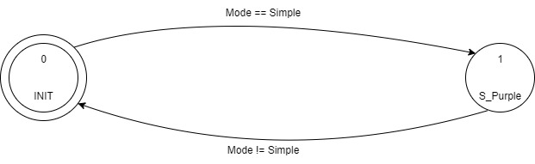
State Machine – modo simples
No modo simples o preço permanece sempre igual.

Slide 13
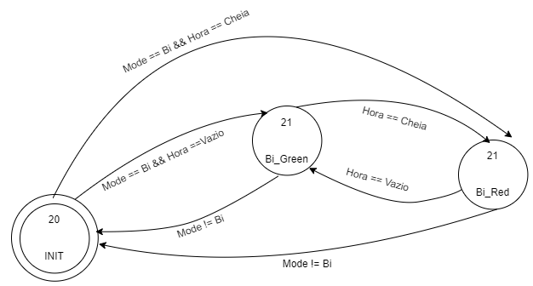
State Machine – modo Bi-Horario
Modo Bi-Horario varia entre dois preços consoante a hora a que se encontra (Cheia ou Vazio). Estas horas variam consoante o ciclo (Diario ou Semanal) que o utilizador escolher.

Slide 14
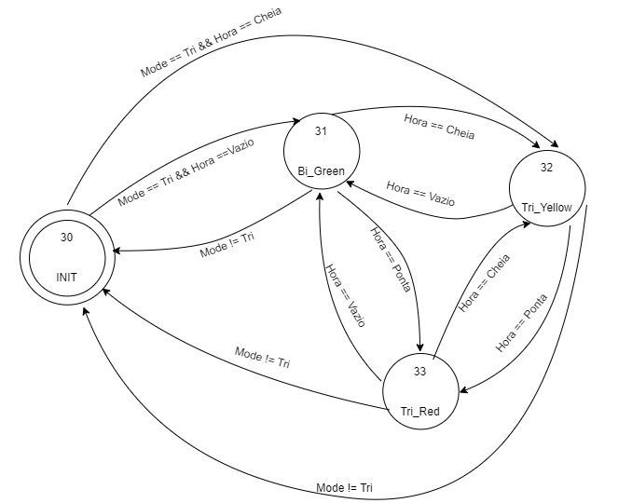
State Machine – modo Tri-Horario
Tal como o modo Bi-Horario, o modo Tri-Horario tambem varia o preço consoante a hora (Cheia, Vazio e de Ponta). Estas horas tambem variam consoante o ciclo (Diario ou Semanal) que o utilizador escolher.

Slide 15
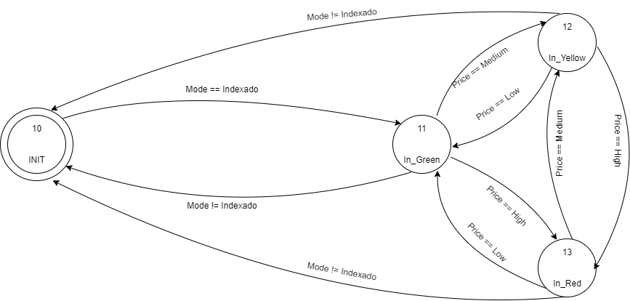
State Machine – modo Indexado
Modo Indexado: Acompanha os preços de mercado grossista.
O utilizador define os intervalos de preço.

